Slide 1

8장 상속

Slide 2
유전적 상속과 객체 지향 상속
그래요 우리를 꼭 닮았어요
아빠의 유산이다.
나를 꼭 닮았군
유산 상속
유전적 상속 : 객체 지향 상속
생물
동물
식물
상속받음
유전적 상속과 관계된
생물 분류
어류
사람
나무
풀

Slide 3
C++에서의 상속(Inheritance)
C++에서의 상속이란?
클래스 사이에서 상속관계 정의
객체 사이에는 상속 관계 없음
기본 클래스의 속성과 기능을 파생 클래스에 물려주는 것
기본 클래스(base class) - 상속해주는 클래스. 부모 클래스
파생 클래스(derived class) – 상속받는 클래스. 자식 클래스
기본 클래스의 속성과 기능을 물려받고 자신 만의 속성과 기능을 추가하여 작성
기본 클래스에서 파생 클래스로 갈수록 클래스의 개념이 구체화
다중 상속을 통한 클래스의 재활용성 높임

Slide 4
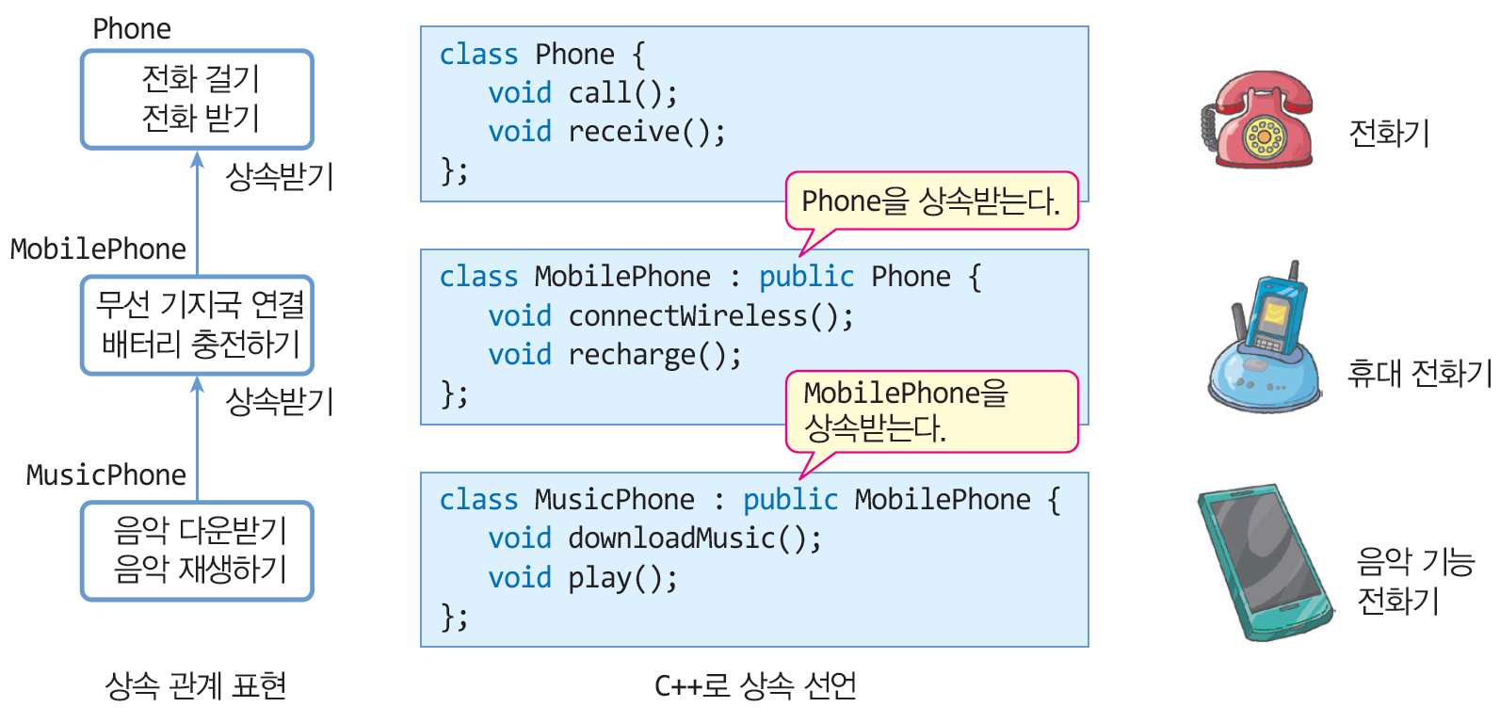
상속의 표현

Slide 5
상속의 목적 및 장점
1. 간결한 클래스 작성
기본 클래스의 기능을 물려받아 파생 클래스를 간결하게 작성
2. 클래스 간의 계층적 분류 및 관리의 용이함
상속은 클래스들의 구조적 관계 파악 용이
3. 클래스 재사용과 확장을 통한 소프트웨어 생산성 향상
빠른 소프트웨어 생산 필요
기존에 작성한 클래스의 재사용 – 상속
상속받아 새로운 기능을 확장
앞으로 있을 상속에 대비한 클래스의 객체 지향적 설계 필요

Slide 6
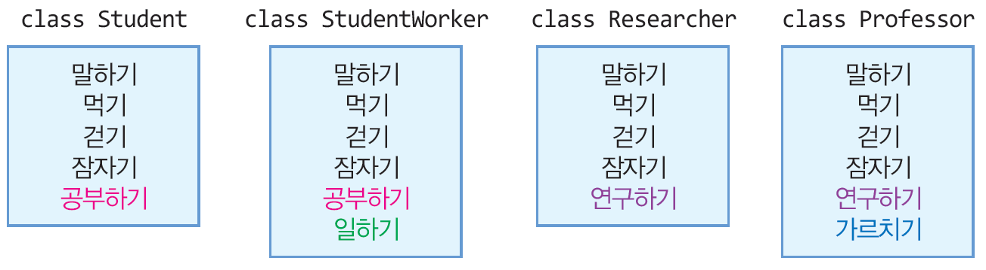
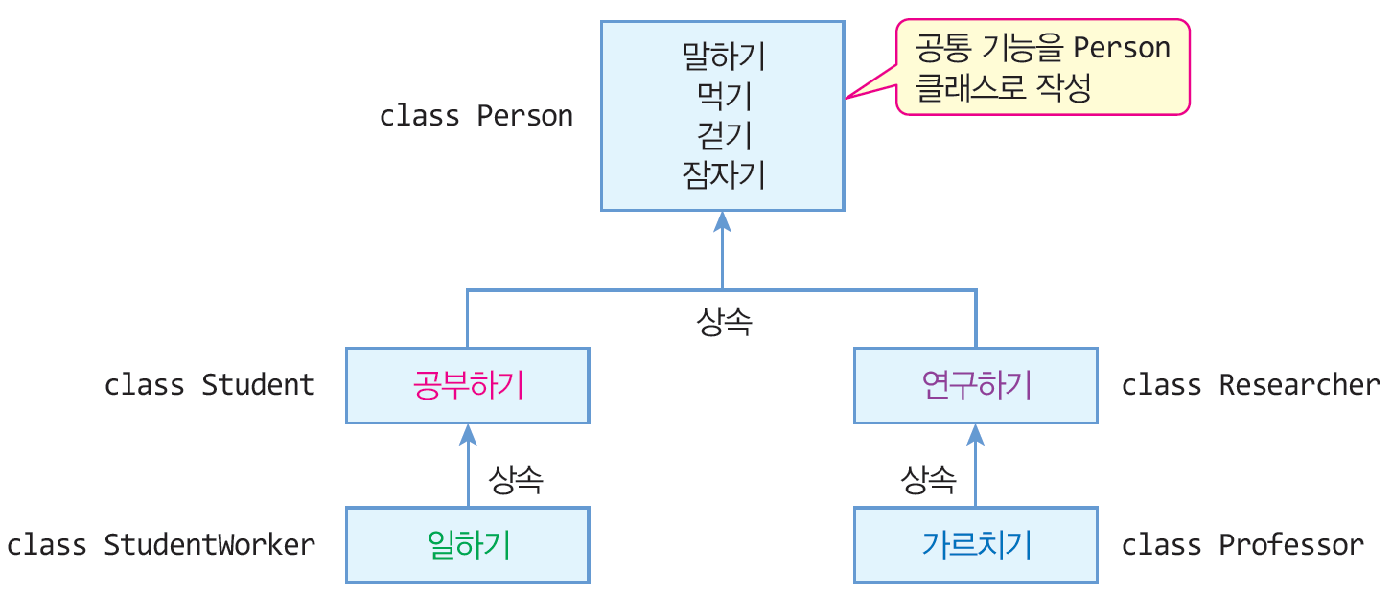
상속 관계로 클래스의 간결화 사례
기능이 중복된 4 개의 클래스
상속 관계로 클래스의 간결화

Slide 7
상속 선언
상속 선언
Student 클래스는 Person 클래스의 멤버를 물려받는다.
StudentWorker 클래스는 Student의 멤버를 물려받는다.
Student가 물려받은 Person의 멤버도 함께 물려받는다.
상속 접근 지정.
private, protected도 가능
파생클래스명
기본클래스명
class Student : public Person {
// Person을 상속받는 Student 선언
.....
};
class StudentWorker : public Student {
// Student를 상속받는 StudentWorker 선언
.....
};

Slide 8
예제 8-1 Point 클래스를 상속받는 ColorPoint 클래스 만들기
#include <iostream>
#include <string>
using namespace std;
// 2차원 평면에서 한 점을 표현하는 클래스 Point 선언
class Point {
int x, y; //한 점 (x,y) 좌표값
public:
void set(int x, int y) { this->x = x; this->y = y; }
void showPoint() {
cout << "(" << x << "," << y << ")" << endl;
}
};
class ColorPoint : public Point { // 2차원 평면에서 컬러 점을 표현하는 클래스 ColorPoint. Point를 상속받음
string color;// 점의 색 표현
public:
void setColor(string color) { this->color = color; }
void showColorPoint();
};
void ColorPoint::showColorPoint() {
cout << color << ":";
showPoint(); // Point의 showPoint() 호출
}
int main() {
Point p; // 기본 클래스의 객체 생성
ColorPoint cp; // 파생 클래스의 객체 생성
cp.set(3,4); // 기본 클래스의 멤버 호출
cp.setColor("Red"); // 파생 클래스의 멤버 호출
cp.showColorPoint(); // 파생 클래스의 멤버 호출
}
Red:(3,4)

Slide 9
파생 클래스의 객체 구성
class Point {
int x, y; // 한 점 (x,y) 좌표 값
public:
void set(int x, int y);
void showPoint();
};
class ColorPoint : public Point { // Point를 상속받음
string color; // 점의 색 표현
public:
void setColor(string color);
void showColorPoint();
};
Point p;
ColorPoint cp;
파생 클래스의 객체는 기본 클래스의 멤버 포함
int x
int x
int y
int y
void set() {...}
void set() {...}
기본클래스 멤버
void showPoint() {...}
void showPoint() {...}
string color
void setColor () {...}
파생클래스 멤버
void showColorPoint() { ... }

Slide 10
파생 클래스에서 기본 클래스 멤버 접근
x
y
void set(int x, int y) {
this->x= x; this->y=y;
}
Point 멤버
void showPoint() {
cout << x << y;
}
파생클래스에서 기본 클래스 멤버 호출
color
void setColor ( ) { ... }
void showColorPoint() {
cout << color << “:”;
showPoint();
}
ColorPoint 멤버
ColorPoint cp 객체

Slide 11
외부에서 파생 클래스 객체에 대한 접근
x, y는 Point 클래스의 set(), showPoint()에서만 접근 가능
x
3
y
4
void set(int x, int y) {
this->x= x; this->y=y;
}
기본클래스
멤버 호출
void showPoint() {
cout << x << y;
}
color
“Red”
파생클래스
멤버 호출
void setColor (string color) {
this->color = color;
}
ColorPoint cp;
cp.set(3, 4);
cp.setColor(“Red”);
cp.showColorPoint();
void showColorPoint() {
cout << color << “:”;
showPoint();
}
파생클래스
멤버 호출
main()
ColorPoint cp 객체

Slide 12
상속과 객체 포인터 – 업 캐스팅
업 캐스팅(up-casting)
파생 클래스 포인터가 기본 클래스 포인터에 치환되는 것
예) 사람을 동물로 봄
pBase 포인터로 기본 클래스의 public 멤버만 접근 가능
pDer
●
pBase
●
pDer 포인터로 객체 cp의 모든 public 멤버 접근 가능
int x
3
int main() {
ColorPoint cp;
ColorPoint *pDer = &cp;
Point* pBase = pDer; // 업캐스팅
pDer->set(3,4);
pBase->showPoint();
pDer->setColor(“Red”);
pDer->showColorPoint();
pBase->showColorPoint(); // 컴파일 오류
}
int y
4
기본클래스
멤버
void set() {...}
void showPoint() {...}
string color
void setColor () {...}
파생클래스
멤버
void showColorPoint() { ... }
cp
(3,4)
Red(3,4)

Slide 13

업 캐스팅
생물을 가리키는 손가락으로 컵을 가리키면 오류

Slide 14
상속과 객체 포인터 – 다운 캐스팅
다운 캐스팅(down-casting)
기본 클래스의 포인터가 파생 클래스의 포인터에 치환되는 것
pBase 포인터로 기본 클래스의 public 멤버만 접근 가능
pDer
●
pBase
●
pDer 포인터로 객체 cp의 모든 public 멤버 접근 가능
int x
3
int main() {
ColorPoint cp;
ColorPoint *pDer;
Point* pBase = &cp; // 업캐스팅
pBase->set(3,4);
pBase->showPoint();
pDer = (ColorPoint *)pBase; // 다운캐스팅
pDer->setColor(“Red”); // 정상 컴파일
pDer->showColorPoint(); // 정상 컴파일
}
int y
4
void set() {...}
기본클래스 멤버
void showPoint() {...}
강제 타입 변환
반드시 필요
string color
void setColor () {...}
파생클래스 멤버
void showColorPoint() { ... }
cp
(3,4)
Red(3,4)

Slide 15
protected 접근 지정
접근 지정자
private 멤버
선언된 클래스 내에서만 접근 가능
파생 클래스에서도 기본 클래스의 private 멤버 직접 접근 불가
public 멤버
선언된 클래스나 외부 어떤 클래스, 모든 외부 함수에 접근 허용
파생 클래스에서 기본 클래스의 public 멤버 접근 가능
protected 멤버
선언된 클래스에서 접근 가능
파생 클래스에서만 접근 허용
파생 클래스가 아닌 다른 클래스나 외부 함수에서는 protected 멤버를 접근할 수 없다.

Slide 16
멤버의 접근 지정에 따른 접근성
외부 함수
기본 클래스
다른 클래스
void function() {
}
class A {
private:
private 멤버
protected:
protected 멤버
public:
public 멤버
};
class C {
};
class B : public A {
};
protected 멤버는 파생 클래스에 접근이 허용된다.
파생 클래스

Slide 17
예제 8-2 protected 멤버에 대한 접근
#include <iostream>
#include <string>
using namespace std;
class Point {
protected:
int x, y; //한 점 (x,y) 좌표값
public:
void set(int x, int y);
void showPoint();
};
void Point::set(int x, int y) {
this->x = x;
this->y = y;
}
void Point::showPoint() {
cout << "(" << x << "," << y << ")" << endl;
}
class ColorPoint : public Point {
string color;
public:
void setColor(string color);
void showColorPoint();
bool equals(ColorPoint p);
};
// ColorPoint 구현
void ColorPoint::setColor(string color) {
this->color = color;
}
void ColorPoint::showColorPoint() {
cout << color << ":";
showPoint(); // Point 클래스의 showPoint() 호출
}
bool ColorPoint::equals(ColorPoint p) {
if(x == p.x && y == p.y && color == p.color) // ①
return true;
else
return false;
}
int main() {
Point p; // 기본 클래스의 객체 생성
p.set(2,3); // ②
p.x = 5; // ③
p.y = 5; // ④
p.showPoint();
ColorPoint cp; // 파생 클래스의 객체 생성
cp.x = 10; // ⑤
cp.y = 10; // ⑥
cp.set(3,4);
cp.setColor("Red");
cp.showColorPoint();
ColorPoint cp2;
cp2.set(3,4);
cp2.setColor("Red");
cout << ((cp.equals(cp2))?"true":"false"); // ⑦
}
오류
오류
오류

Slide 18
상속 관계의 생성자와 소멸자 실행
질문 1
파생 클래스의 객체가 생성될 때 파생 클래스의 생성자와 기본 클래스의 생성자가 모두 실행되는가? 아니면 파생 클래스의 생성자만 실행되는가?
답 - 둘 다 실행된다.
질문 2
파생 클래스의 생성자와 기본 클래스의 생성자 중에서 어떤 생성자가 먼저 실행되는가?
답 - 기본 클래스의 생성자가 먼저 실행된 후 파생 클래스의 생성자가 실행된다.

Slide 19
생성자 호출 관계 및 실행 순서
class A {
public:
A() { cout << "생성자 A" << endl; }
~A() { cout << "소멸자 A" << endl; }
};
A() 실행 
A() 호출 
리턴
class B : public A {
public:
B() { cout << "생성자 B" << endl; }
~B() { cout << "소멸자 B" << endl; }
};
B() 실행 
B() 호출 
리턴
int main() {
C c; // c 생성
return 0; // c 소멸
}
class C : public B {
public:
C() { cout << "생성자 C" << endl; }
~C() { cout << "소멸자 C"<< endl; }
};
생성자 A
생성자 B
생성자 C
소멸자 C
소멸자 B
소멸자 A
C() 호출 
C() 실행 
컴파일러는 이곳에
생성자 B()를 호출하는 코드 삽입

Slide 20
소멸자의 실행 순서
파생 클래스의 객체가 소멸될 때
파생 클래스의 소멸자가 먼저 실행되고
기본 클래스의 소멸자가 나중에 실행

Slide 21
컴파일러에 의해 묵시적으로 기본 클래스의 생성자를 선택하는 경우
파생 클래스의 생성자에서 기본 클래스의 기본 생성자 호출
class A {
public:
A() { cout << "생성자 A" << endl; }
A(int x) {
cout << ＂매개변수생성자 A" << x << endl;
}
};
컴파일러는 묵시적으로 기본 클래스의 기본 생성자를 호출하도록 컴파일함
class B : public A {
public:
B() { // A() 호출하도록 컴파일됨
cout << "생성자 B" << endl;
}
};
int main() {
B b;
}
생성자 A
생성자 B

Slide 22
기본 클래스에 기본 생성자가 없는 경우
class A {
public:
A(int x) {
cout << ＂매개변수생성자 A" << x << endl;
}
};
컴파일러가 B()에 대한 짝으로 A()를 찾을 수 없음
class B : public A {
public:
B() { // A() 호출하도록 컴파일됨
cout << "생성자 B" << endl;
}
};
컴파일 오류 발생 !!!
error C2512: ‘A' : 사용할 수 있는
적절한 기본 생성자가 없습니다.
int main() {
B b;
}

Slide 23
매개 변수를 가진 파생 클래스의 생성자는 묵시적으로 기본 클래스의 기본 생성자 선택
파생 클래스의 매개 변수를 가진 생성자가 기본 클래스의 기본 생성자 호출
class A {
public:
A() { cout << "생성자 A" << endl; }
A(int x) {
cout << ＂매개변수생성자 A" << x << endl;
}
};
컴파일러는 묵시적으로 기본 클래스의 기본 생성자를 호출하도록 컴파일함
class B : public A {
public:
B() { // A() 호출하도록 컴파일됨
cout << "생성자 B" << endl;
}
B(int x) { // A() 호출하도록 컴파일됨
cout << “매개변수생성자 B" << x << endl;
}
};
int main() {
B b(5);
}
생성자 A
매개변수생성자 B5

Slide 24
파생 클래스의 생성자에서 명시적으로 기본 클래스의 생성자 선택
class A {
public:
A() { cout << "생성자 A" << endl; }
A(int x) {
cout << ＂매개변수생성자 A" << x << endl;
}
};
파생 클래스의 생성자가 명시적으로 기본 클래스의 생성자를 선택 호출함
A(8) 호출
class B : public A {
public:
B() { // A() 호출하도록 컴파일됨
cout << "생성자 B" << endl;
}
B(int x) : A(x+3) {
cout << “매개변수생성자 B" << x << endl;
}
};
B(5) 호출
int main() {
B b(5);
}
매개변수생성자 A8
매개변수생성자 B5

Slide 25
컴파일러의 기본 생성자 호출 코드 삽입
컴파일러가 묵시적으로 삽입한 코드
class B {
B() : A() {
cout << "생성자 B" << endll;
}
B(int x) : A() {
cout << "매개변수생성자 B" << x << endll;
}
};
컴파일러가 묵시적으로 삽입한 코드

Slide 26
예제 8-3 TV, WideTV, SmartTV 생성자 매개 변수 전달
#include <iostream>
#include <string>
using namespace std;
class TV {
int size; // 스크린 크기
public:
TV() { size = 20; }
TV(int size) { this->size = size; }
int getSize() { return size; }
};
class WideTV : public TV { // TV를 상속받는 WideTV
bool videoIn;
public:
WideTV(int size, bool videoIn) : TV(size) {
this->videoIn = videoIn;
}
bool getVideoIn() { return videoIn; }
};
class SmartTV : public WideTV { // WideTV를 상속받는 SmartTV
string ipAddr; // 인터넷 주소
public:
SmartTV(string ipAddr, int size) : WideTV(size, true) {
this->ipAddr = ipAddr;
}
string getIpAddr() { return ipAddr; }
};
int main() {
// 32 인치 크기에 "192.0.0.1"의 인터넷 주소를 가지는 스마트 TV 객체 생성
SmartTV htv("192.0.0.1", 32);
cout << "size=" << htv.getSize() << endl;
cout << "videoIn=" << boolalpha << htv.getVideoIn() << endl;
cout << "IP="htv.getIpAddr() << endl;
}
32
boolalpha는 불린 값을 true, false로 출력되게 하는 조작자
size=32
videoIn=true
IP=192.0.0.1
32
true
int size
32
TV영역
bool videoIn
true
WideTV영역
32
string ipAddr
“192.0.0.1”
SmartTV영역
“192.0.0.1”
htv

Slide 27
연습) 상속 관계의 생성자 매개 변수 처리 예
class A {
int x;
public:
A() { x = 0; }
A(int x) { this->x = x;}
};
실행 
A(8) 호출 
class B : public A {
int y;
public:
B (int x, int y) : A(x+5) {
this->y = y;
}
};
리턴
실행 
B(3,5) 호출 
리턴
class C : public B {
int m;
public:
C(int x, int y, int z) : B(x, y) {
m = x*y*z;
}
};
int main() {
C c(3,5,2);
}
C(3,5,2) 호출 
실행 
x=?
y=?
m=?

Slide 28
상속 지정
상속 지정
상속 선언 시 public, private, protected의 3가지 중 하나 지정
기본 클래스의 멤버의 접근 속성을 어떻게 계승할지 지정
public – 기본 클래스의 protected, public 멤버 속성을 그대로 계승
private – 기본 클래스의 protected, public 멤버를 private으로 계승
protected – 기본 클래스의 protected, public 멤버를 protected로 계승

Slide 29
상속 시 접근 지정에 따른 멤버의 접근 지정 속성 변화
상속 후 Derived
class Base {
private:
int a;
protected:
int b;
public:
int c;
};
public 상속
class Derived : public Base {
.... // Derived 멤버
};
protected:
int b;
public:
int c;
.... // Derived 멤버
Base 영역
Derived 영역
class Base {
private:
int a;
protected:
int b;
public:
int c;
};
protected 상속
상속 후 Derived
class Derived : protected Base {
.... // Derived 멤버
};
protected:
int b;
int c;
.... // Derived 멤버
Base 영역
Derived 영역
class Base {
private:
int a;
protected:
int b;
public:
int c;
};
private 상속
class Derived : private Base {
.... // Derived 멤버
};
상속 후 Derived
private:
int b;
int c;
.... // Derived 멤버
Base 영역
Derived 영역

Slide 30
예제 8-4 private 상속 사례
다음에서 컴파일 오류가 발생하는 부분을 찾아라.
#include <iostream>
using namespace std;
class Base {
int a;
protected:
void setA(int a) { this->a = a; }
public:
void showA() { cout << a; }
};
class Derived : private Base {
int b;
protected:
void setB(int b) { this->b = b; }
public:
void showB() { cout << b; }
};
int main() {
Derived x;
x.a = 5; // ①
x.setA(10); // ②
x.showA(); // ③
x.b = 10; // ④
x.setB(10); // ⑤
x.showB(); // ⑥
}
컴파일 오류
①, ②, ③, ④, ⑤

Slide 31
예제 8-5 protected 상속 사례
다음에서 컴파일 오류가 발생하는 부분을 찾아라.
#include <iostream>
using namespace std;
class Base {
int a;
protected:
void setA(int a) { this->a = a; }
public:
void showA() { cout << a; }
};
class Derived : protected Base {
int b;
protected:
void setB(int b) { this->b = b; }
public:
void showB() { cout << b; }
};
int main() {
Derived x;
x.a = 5; // ①
x.setA(10); // ②
x.showA(); // ③
x.b = 10; // ④
x.setB(10); // ⑤
x.showB(); // ⑥
}
컴파일 오류
①, ②, ③, ④, ⑤

Slide 32
예제 8-6 상속이 중첩될 때 접근 지정 사례
다음에서 컴파일 오류가 발생하는 부분을 찾아라.
#include <iostream>
using namespace std;
class Base {
int a;
protected:
void setA(int a) { this->a = a; }
public:
void showA() { cout << a; }
};
class Derived : private Base {
int b;
protected:
void setB(int b) { this->b = b; }
public:
void showB() {
setA(5); // ①
showA(); // ②
cout << b;
}
};
class GrandDerived : private Derived {
int c;
protected:
void setAB(int x) {
setA(x); // ③
showA(); // ④
setB(x); // ⑤
}
};
컴파일 오류
③, ④

Slide 33

기기의 컨버전스와 C++의 다중 상속
class TextEditor
class Interpreter
컨버전스
다중상속
class TextEditorInterpreter

Slide 34
다중 상속 선언 및 멤버 호출
class MP3 {
public:
void play();
void stop();
};
class MobilePhone {
public:
bool sendCall();
bool receiveCall();
bool sendSMS();
bool receiveSMS();
};
class MusicPhone : public MP3, public MobilePhone { // 다중 상속 선언
public:
void dial();
};
상속받고자 하는 기본 클래스를 나열한다.
다중 상속 선언
다중 상속 활용
void MusicPhone::dial() {
play(); // mp3 음악을 연주시키고
sendCall(); // 전화를 건다.
}
MP3::play() 호출
MobilePhone::sendCall() 호출
int main() {
MusicPhone hanPhone;
hanPhone.play(); // MP3의 멤버 play() 호출
hanPhone.sendSMS(); // MobilePhone의 멤버 sendSMS() 호출
}
다중 상속 활용

Slide 35
예제 8-7 Adder와 Subtractor를 다중 상속 받는 Calculator 클래스 작성
#include <iostream>
using namespace std;
class Adder {
protected:
int add(int a, int b) { return a+b; }
};
class Subtractor {
protected:
int minus(int a, int b) { return a-b; }
};
// 다중 상속
class Calculator : public Adder, public Subtractor {
public:
int calc(char op, int a, int b);
};
int Calculator::calc(char op, int a, int b) {
int res=0;
switch(op) {
case '+' : res = add(a, b); break;
case '-' : res = minus(a, b); break;
}
return res;
}
int main() {
Calculator handCalculator;
cout << "2 + 4 = "
<< handCalculator.calc('+', 2, 4) << endl;
cout << "100 - 8 = "
<< handCalculator.calc('-', 100, 8) << endl;
}
2 + 4 = 6
100 – 8 = 92

Slide 36
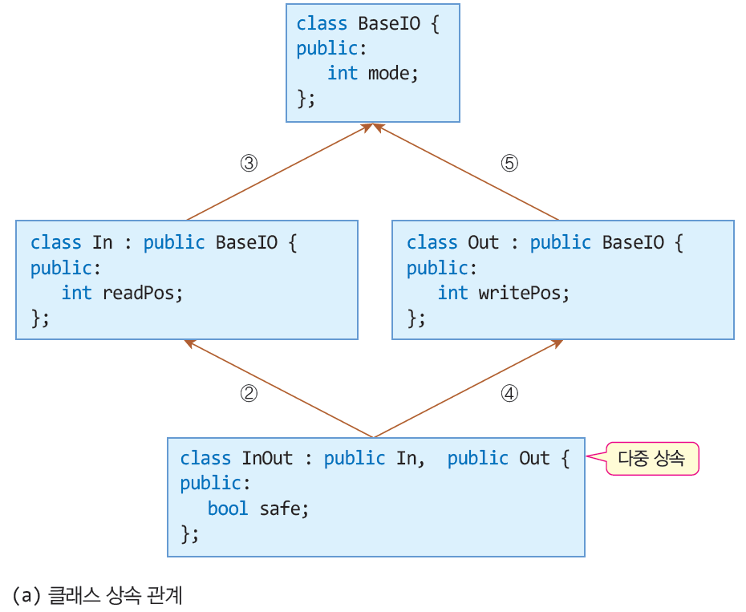
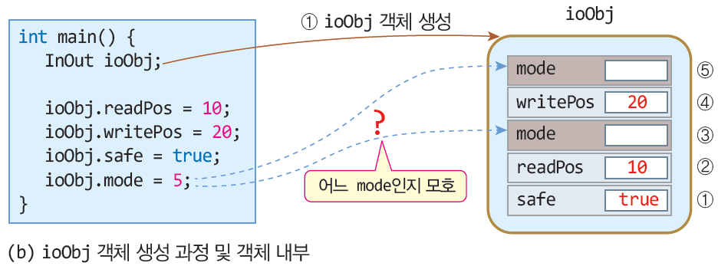
다중 상속의 문제점
Base의 멤버가 이중으로 객체에 삽입되는 문제점.
동일한 x를 접근하는 프로그램이 서로 다른 x에 접근하는 결과를 낳게되어 잘못된 실행 오류가 발생된다.

Slide 37
가상 상속
다중 상속으로 인한 멤버의 중복 문제 해결
가상 상속
파생 클래스를 선언문에서 기본 클래스 앞에 virtual로 선언
파생 클래스의 객체가 생성될 때 기본 클래스의 멤버는 오직 한 번만 생성
기본 클래스의 멤버가 중복하여 생성되는 것을 방지
class In : virtual public BaseIO { // In 클래스는 BaseIO 클래스를 가상 상속함
...
};
class Out : virtual public BaseIO { // Out 클래스는 BaseIO 클래스를 가상 상속함
...
};

Slide 38
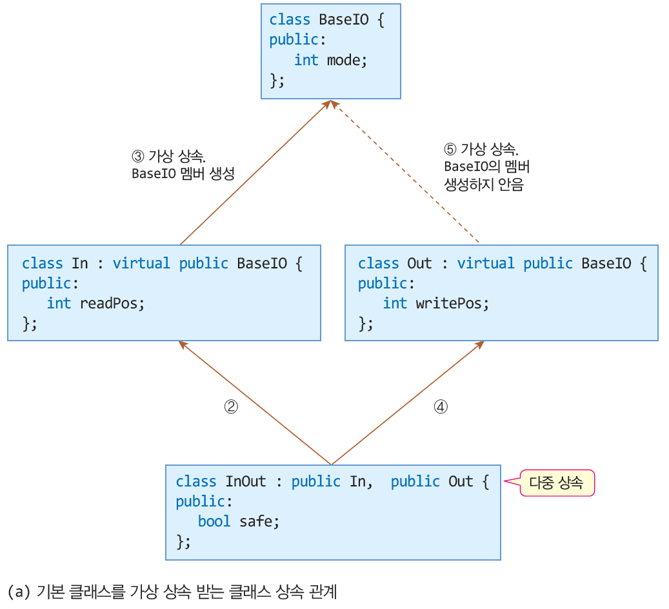
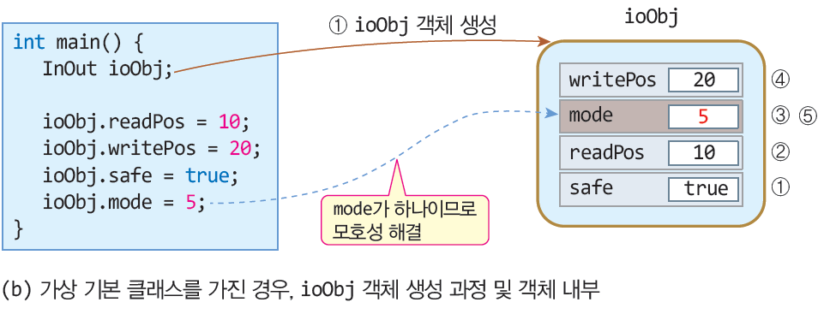
가상 상속으로 다중 상속의 모호성 해결
가상 상속

